Slide 1
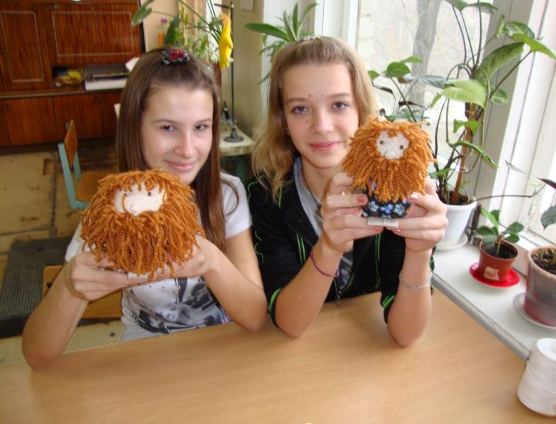
Внеклассное мероприятие
Традиции народной культуры.
«Именины
домового»

Slide 2
ЦЕЛЬ:
Возрождение интереса к обрядам и традициям наших предков.
Воспитание у детей уважения к культуре прошлого своего народа , как к основе нравственности.

Slide 3
ЗАДАЧИ:
Дать представление о народном календарном празднике «Ефремов день» или «Именины Домового», через инсценированное музыкальное мероприятие.
Познакомить учащихся с традициями и обычаями этого праздника.
Раскрыть образ домового, как хозяина дома.
Познакомить с пряничной традицией на Руси.
Отметить значение домашних оберегов.

Slide 4
Современные технологии:
ПРОЕКТНАЯ ДЕЯТЕЛЬНОСТЬ.
ИНФОРМАЦИОННЫЕ ТЕХНОЛОГИИ.
ИНТЕГРАЦИОННЫЕ ТЕХНОЛОГИИ.

Slide 5
I этап: Организационный
Была создана творческая группа для поиска информации о народных традициях, обычаях, обрядах и выбора одного из народных праздников для проведения мероприятия.

Slide 6
Используя интернет, учащиеся нашли необходимую для себя информацию, проанализировали ее и самостоятельно выбрали тему проекта – внеклассное мероприятие «Именины Домового»

Slide 7
II этап. Планирование:
Определили задачи.
Создали творческие группы.
Выработали план действий.
Провели аналитическую деятельность: что уже есть, а что надо доработать и как надо действовать.
На протяжении всей деятельности учитель помогает в постановке целей, корректирует работу. Следит за действием учащихся.

Slide 8
III. ЭТАП. ИССЛЕДОВАНИЕ:
Начиная работать над проектом учащиеся вспоминают изученный ранее материал и ищут новый.
Обсуждают, анализируют и выбирают наиболее актуальный.
Составляют последовательность технологических операций.

Slide 9
IV. ЭТАП. Практическая деятельность. Каждая группа имеет определенную задачу.
I группа: работала над костюмами и мотивами национального рукоделия

Slide 10
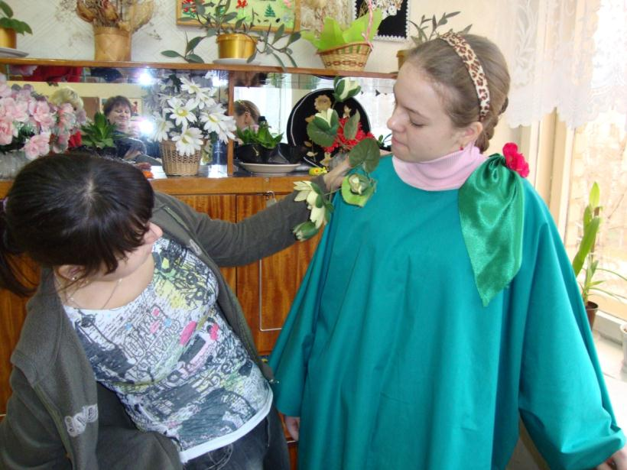

Slide 11
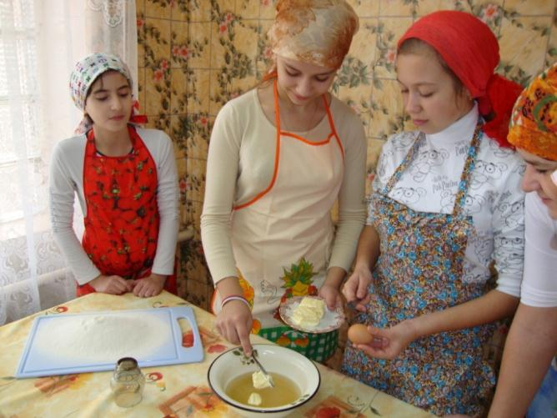
II. Группа: познакомив-шись с кулинарными традициями на Руси, училась готовить пряничное тесто и изделия из него.

Slide 12
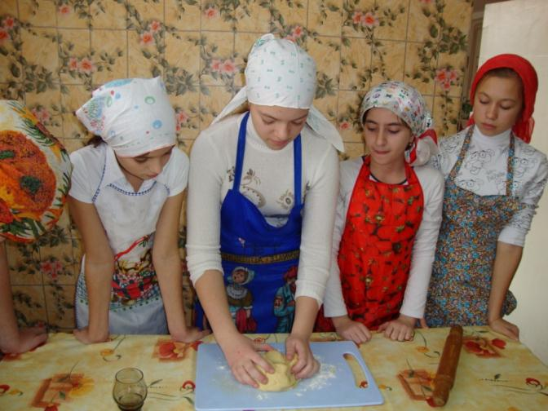
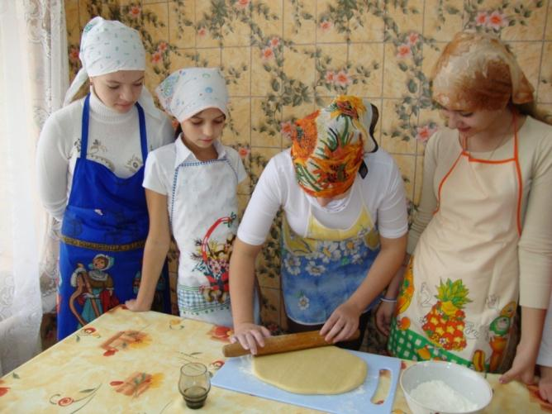

Slide 13
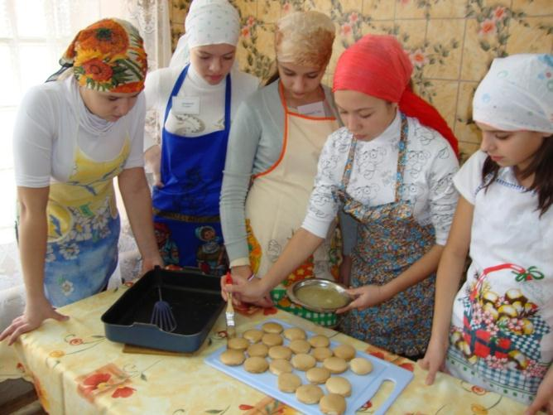
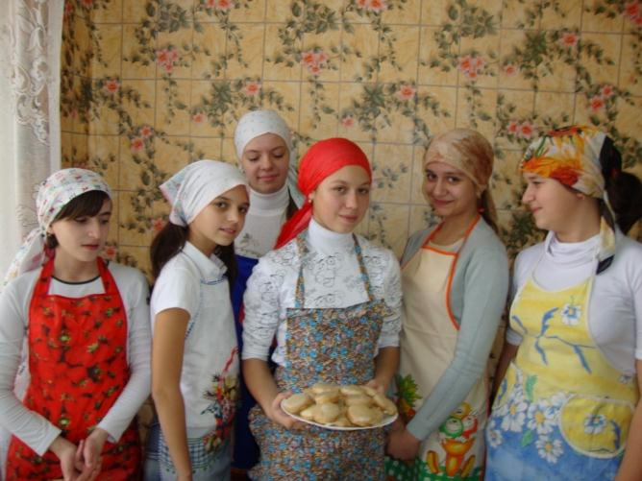

Slide 14
III. Группа: изучив значение оберегов, приступили к их изготовлению.

Slide 15
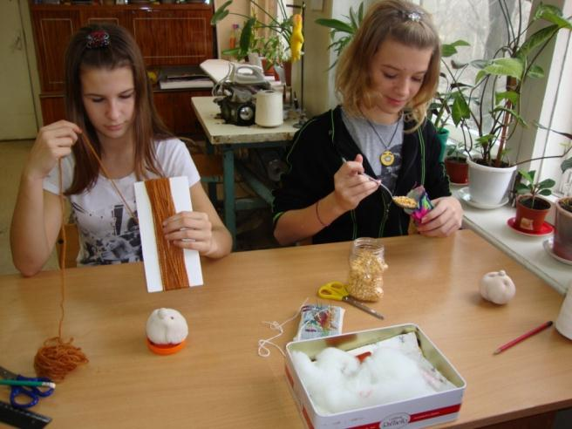
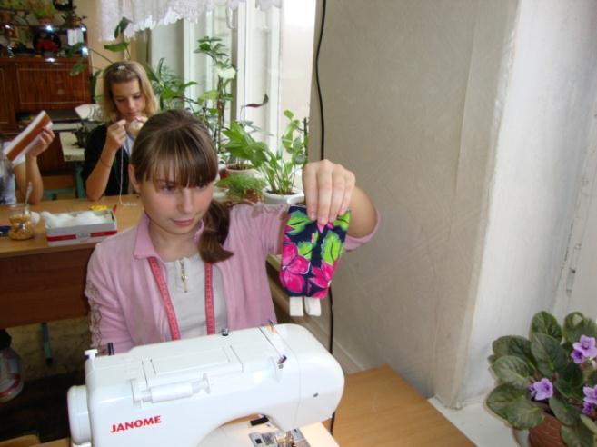

Slide 17
IV. Группа: занималась музыкальным оформлением праздника, изучала народные танцы, песни, частушки.

Slide 18
